Slide 1
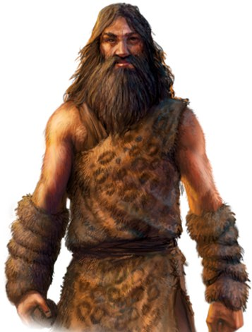
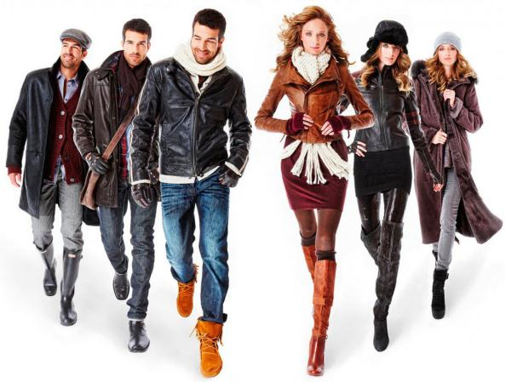
История одежды
Составила:
Комбарова А. В.
Notes:
0……….
………………………………………………………………………………………………………………………………………………………………………………………………………………………………………
.

Slide 2
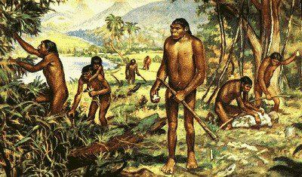
До нашей эры
Люди начали носить одежду очень давно.
С тех времён и до настоящих дней её вид менялся много раз.
Это происходило из-за развития традиций, изменений климата.
Доисторический диковинный лес. У людей не было никакой одежды.

Slide 3
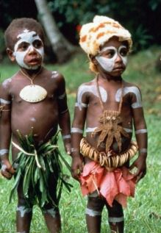
Человек сделал себе одежду из веток, травы, листьев, соломы.

Slide 4
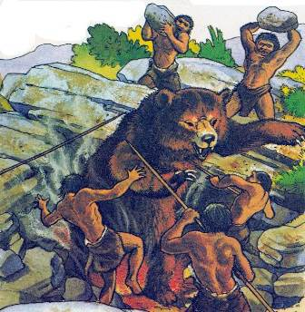
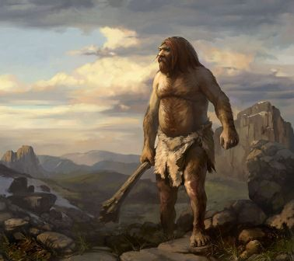
Одежда появилась в глубокой древности, как средство защиты от неблагоприятного климата, укусов насекомых, диких зверей на охоте. Одежда делалась из шкур убитых зверей.

Slide 5

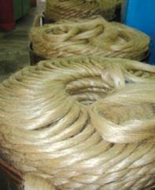
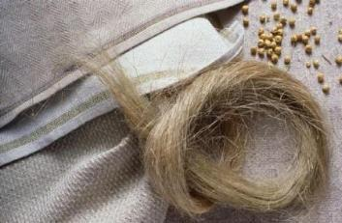
Постепенно человек из шкур переоделся в ткань.
Но эта была еще не та одежда к которой мы привыкли.
Трава лён
Пряжа из льна

Slide 6
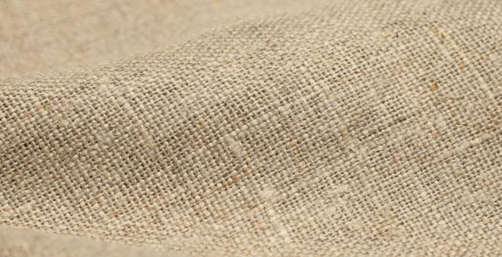
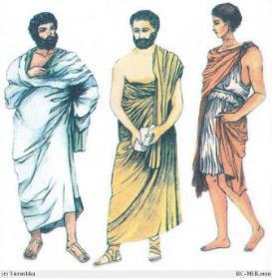
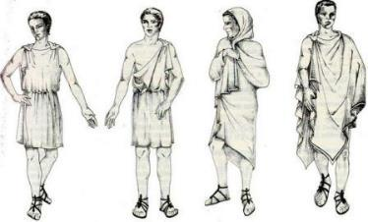
Льняная ткань
Такой тканью люди обматывали себя

Slide 7
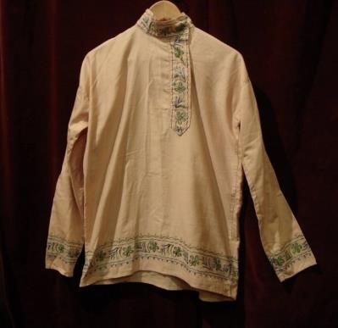
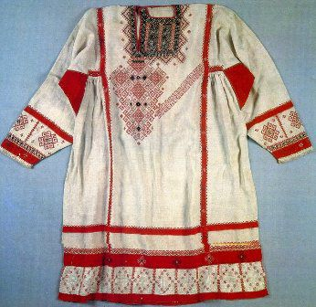
Первая шитая одежда
Льняные рубахи

Slide 8
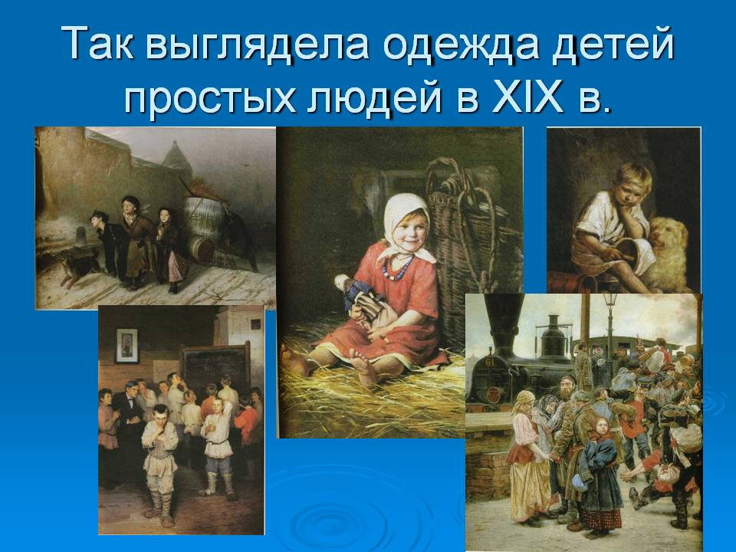

Slide 9
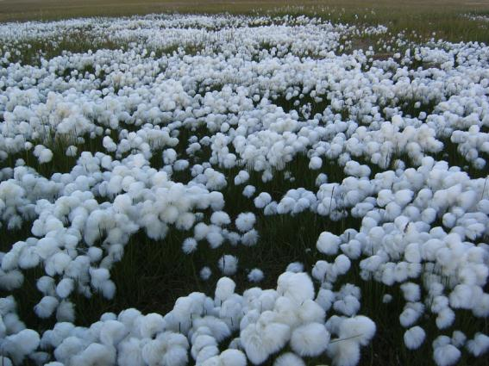
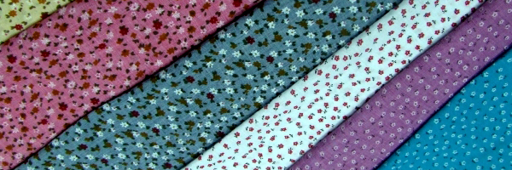
Ещё одно растение из которого люди научились делать нити – это хлопок
Из нитей получали хлопковую ткань

Slide 10
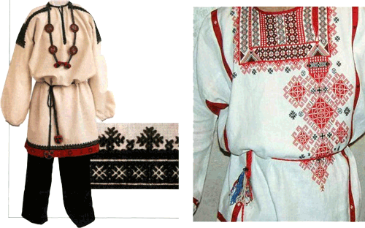
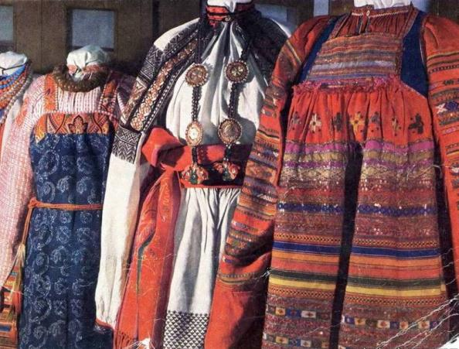
Одежда из хлопка

Slide 11
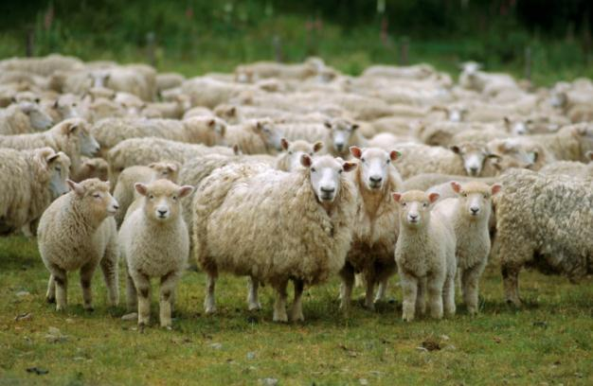
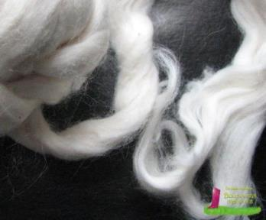
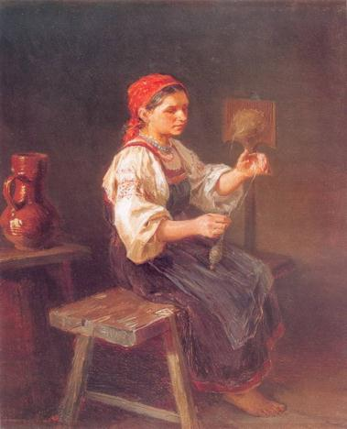
Из шерсти овец стали прясть шерстяные нити

Slide 12
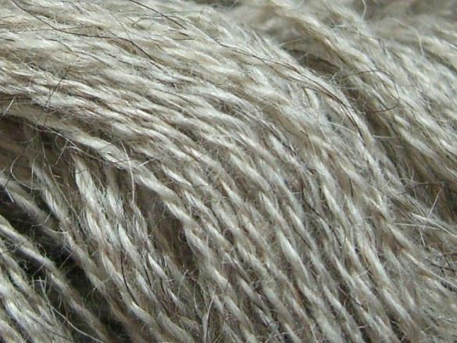
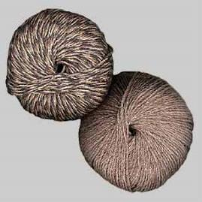
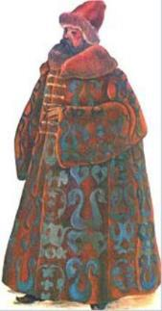
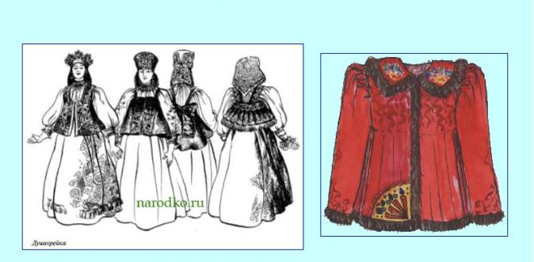
душегрейки
шуба

Slide 13
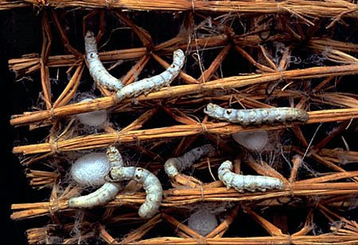
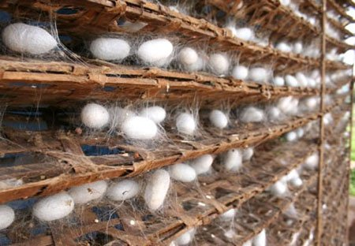
Тутовый шелкопряд
Гусеницы питаются только листьями тутового дерева. Червяки оплетают себя невидимой нитью. Образуется кокон из 300-900 м нити.

Slide 14
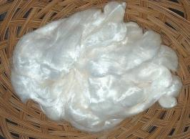
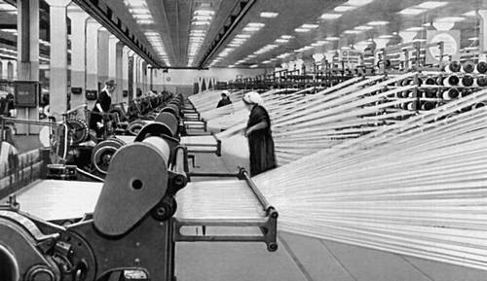
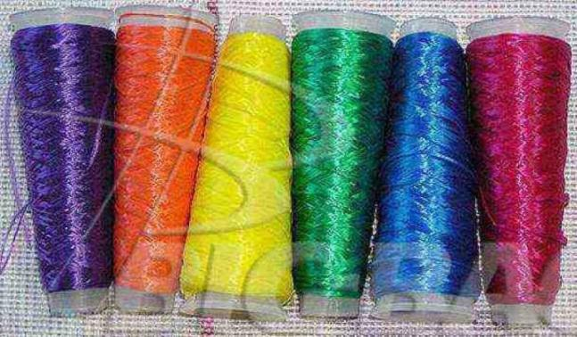
Изготовление синтетической ткани

Slide 15
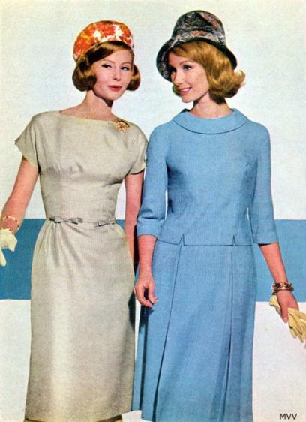
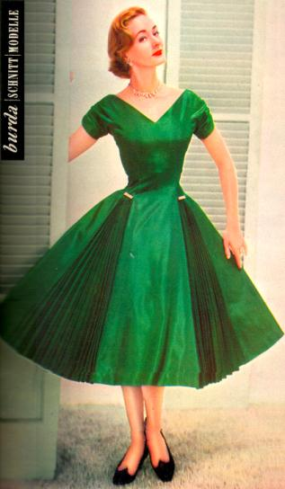
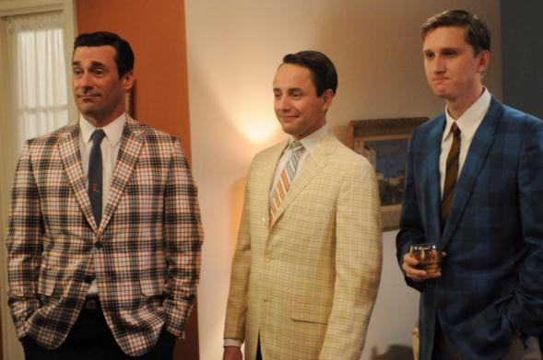
Мода 60-х

Slide 16
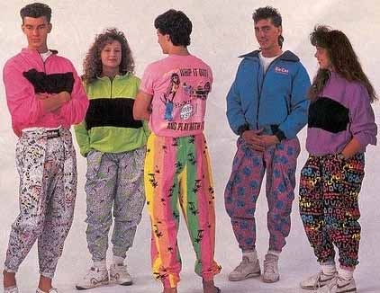
Мода 80-х

Slide 17
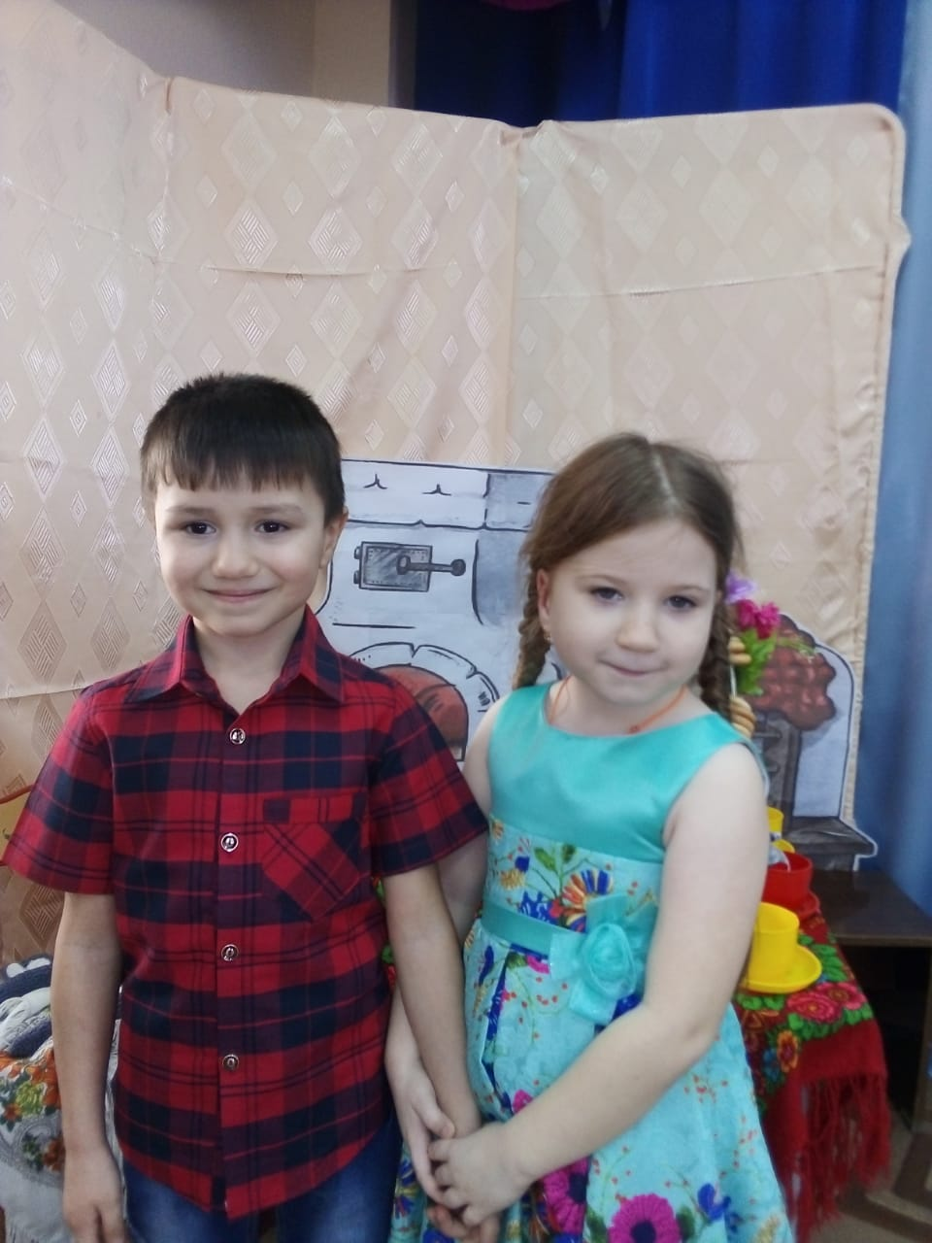

Постепенно люди пришли к одежде, которую мы носим с вами

Slide 18
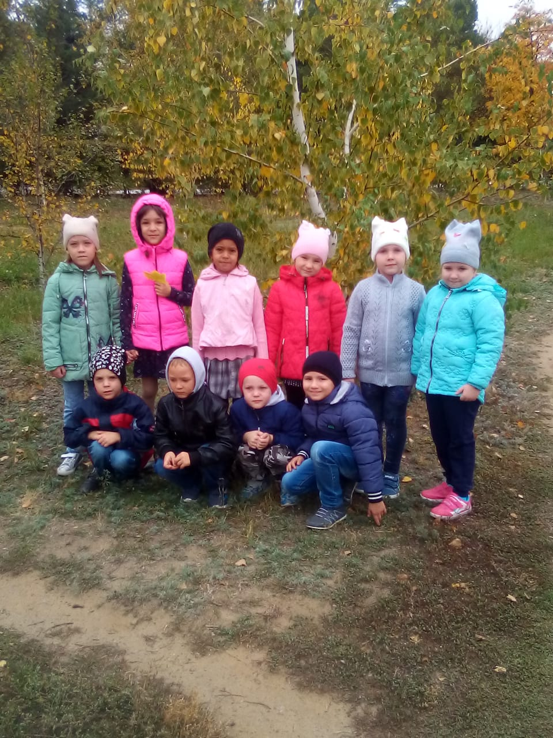
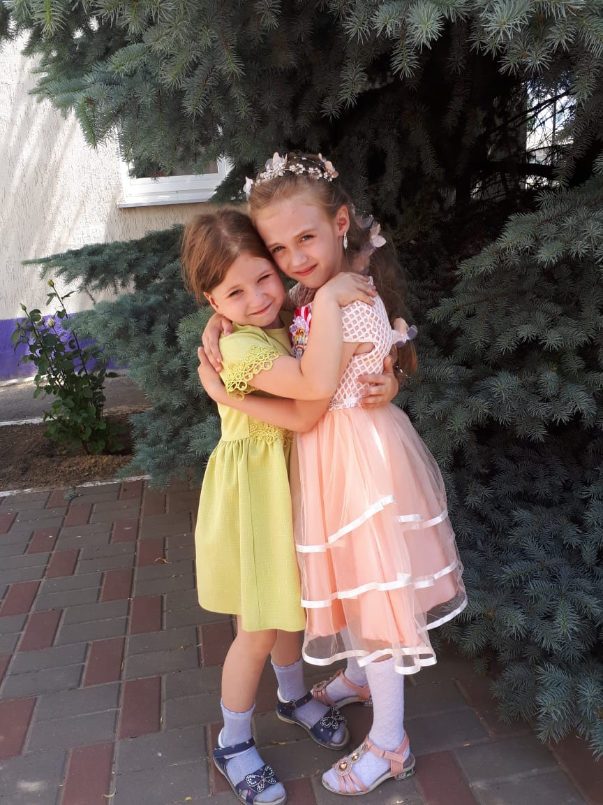
История одежды с древнейших времен до наших дней является как бы зеркалом в котором отражается вся история человечества

